Slide 1
Полтавський
фаховий коледж
Вітаємо Вас!
Національного юридичного університету імені Ярослава Мудрого

Slide 2
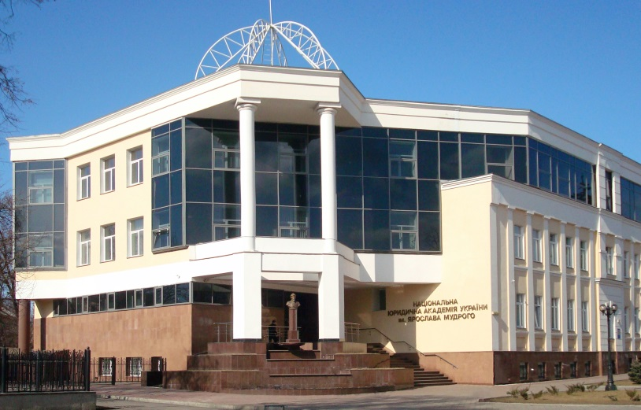
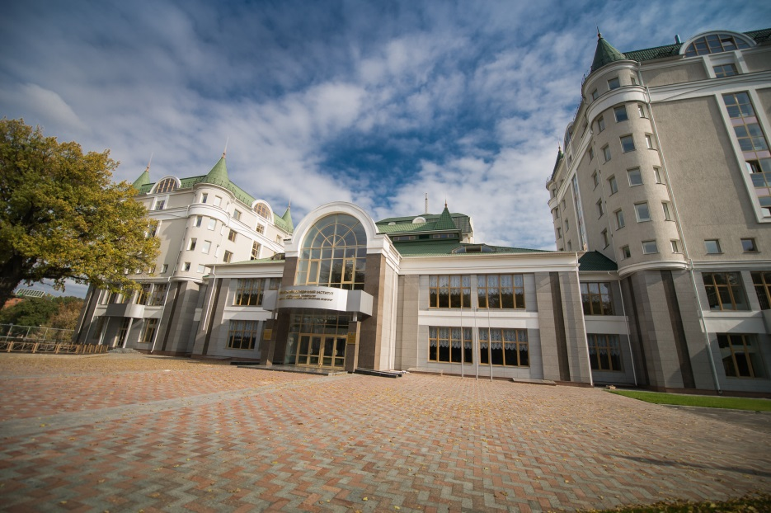
Наші корпуси
Навчання студентів коледжу здійснюється у сучасних навчальних корпусах, обладнаних за новітніми технологіями

Slide 3
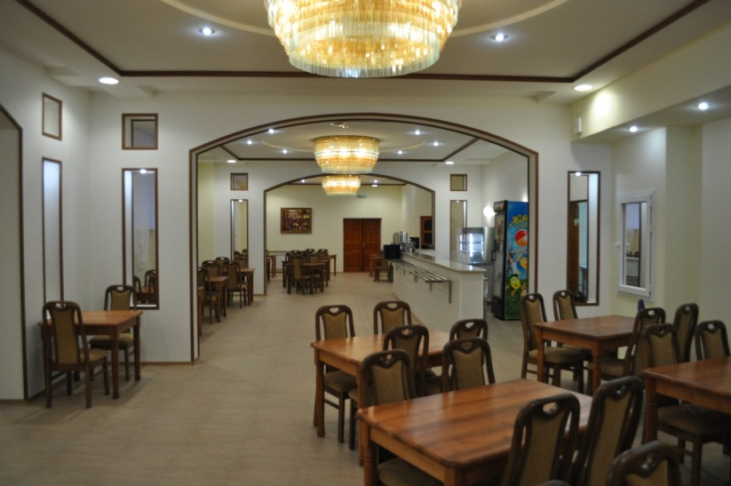
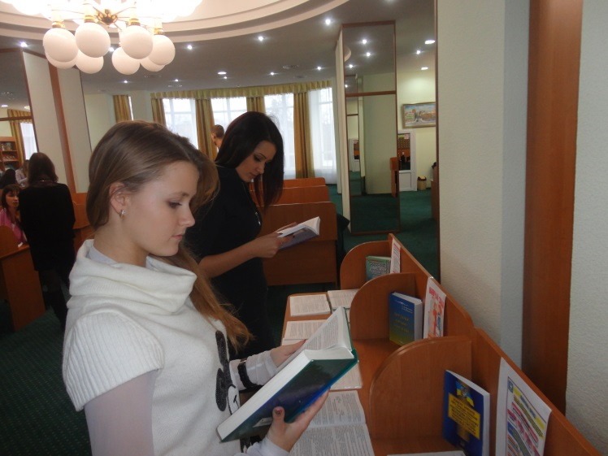
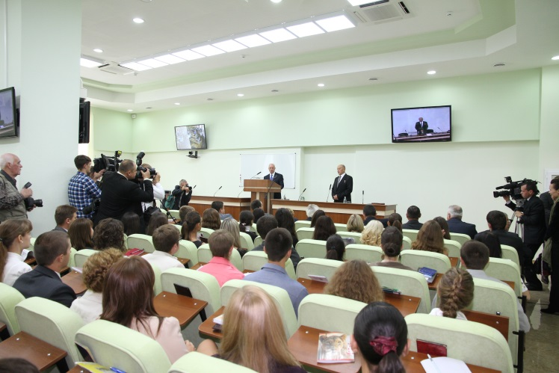
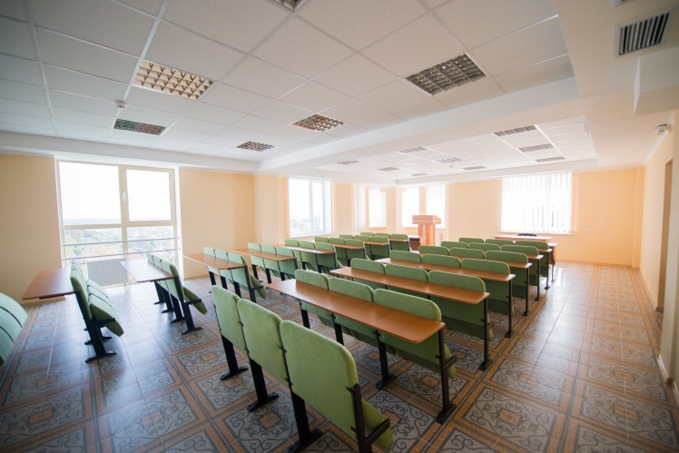
Матеріально-технічна база
Тут розташувалися:
6 лекційних залів
навчальні кабінети
2 конференц-зали
комп’ютерні класи
бібліотека з книгосховищем і читальним залом
їдальня з двома обідніми залами
буфет
Навчально – практична лабораторія «Юридична клініка «Lex Qourum»

Slide 4
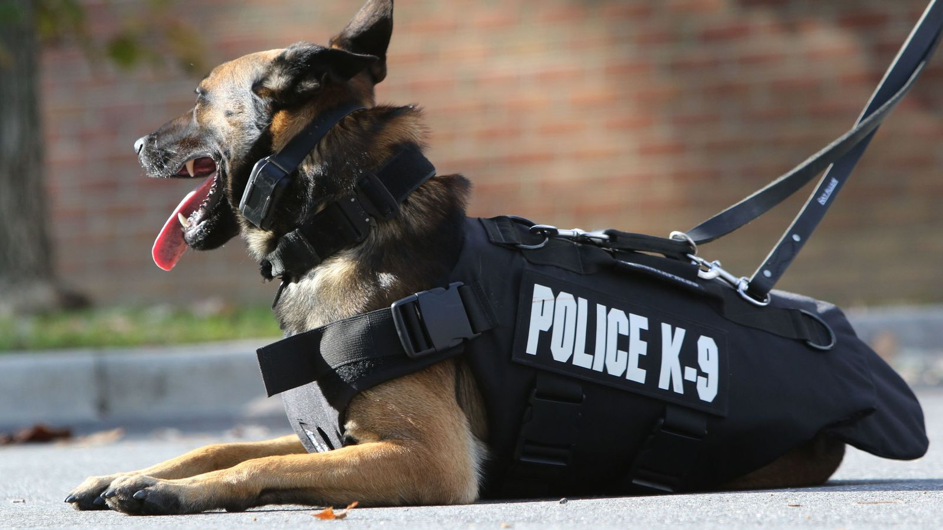
Яке відношення до нашого Коледжу має це фото?

Slide 5
Які спеціальності у коледжі?
Сфера професійної діяльності Надання поліцейських послуг у сфері забезпечення публічної безпеки і порядку, охорони прав і свобод людини, а також інтересів суспільства й держави; протидії злочинності; надання в межах, визначених законом, послуг з допомоги особам, які з особистих, економічних, соціальних причин або внаслідок надзвичайних ситуацій потребують такої допомоги.
Галузь знань
К Безпека та оборона
Спеціальність
К9 Правоохоронна діяльність
Освітньо-професійна програма
«Правоохоронна діяльність»

Slide 6
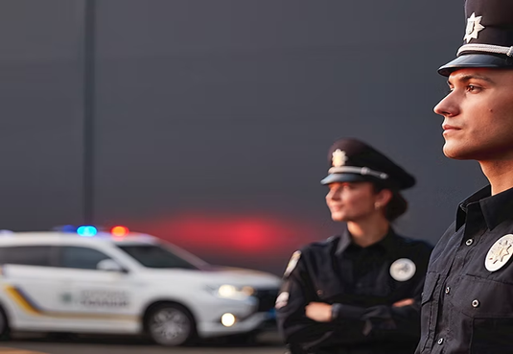
Органи досудового розслідування: слідчий/дізнавач
Поліцейський поліції охорони
Поліцейський поліції охорони із забезпечення безпеки в закладах освіти
Кримінальна поліція: оперуповноважений
Патрульна поліція: патрульний поліцейський, поліцейський підрозділів превентивної діяльності

Slide 7
Перспективи випускника
Правоохоронна діяльність - це забезпечення дотримання закону та безпеки в суспільстві.
Фахівці цієї спеціальності забезпечують громадський порядок та безпеку, займаються розслідуванням злочинів, затриманням та притягненням до відповідальності злочинців, що водночас є і захистом прав громадян.
344 Державні інспектори
3441 Інспектори митної служби
3442 Інспектори податкової служби
345 Інспектори правоохоронних органів, кримінально-виконавчої служби, воєнізованої охорони, приватні детективи
3450 Інспектори воєнізованої охорони та приватні детективи
3451 Інспектори правоохоронних органів та фахівці із дізнання
3452 Фахівці кримінально-виконавчої служби

Slide 8
Які перспективи?
Магістр
Військово - юридичний інститут
Інститут Служби безпеки України
Національного юридичного університету імені Ярослава Мудрого
Бакалавр
Військово – юридичний інститут НЮУ імені Ярослава Мудрого
Фаховий молодший бакалавр
Полтавський фаховий коледж

Slide 9
Строки та форма навчання
Строки навчання: К9 ПРАВООХОРОННА ДІЯЛЬНІСТЬ
денна форма навчання на підставі базової середньої освіти (9 класів) – 2 роки 10 міс.
денна форма навчання на підставі повної загальної середньої освіти (11 класів) – 1 рік 10 міс.

Slide 10
Які спеціальності у коледжі?
Галузь знань D Бізнес, адміністрування та право
Спеціальність D6 Секретарська та офісна справа
1) ОПП «Юридичне документознавство та інформаційна діяльність»
2) ОПП «Юридичне документознавство та правове регулювання бізнесу»

Slide 11
Перспективи випускника (результати навчання)
основи державного, адміністративного, корпоративного, трудового законодавства;
основи діловодства,
структуру та характер діяльності організації;
посадові обов'язки співробітників;
систему організації управлінської праці;
послідовність роботи з різними видами службової документації та контролю за їх виконанням;
правила організації прийому відвідувачів і застосування засобів комунікації управлінської праці;
основи професійної етики;
методи ведення переговорів та укладання контрактів;
психологію ділових взаємовідносин;
ділову лексику української та іноземної мови
електронний документообіг

Slide 12
Перспективи випускника
Адміністратор офісу
Офіс – менеджер, фахівець з діловодства та документообігу
Помічник керівника
Завідувач канцелярії
Референт керівника
Секретар адміністративний
Інспектор з кадрів
Організатор з персоналу
Фахівець з найму робочої сили
Консультант (в апараті органів державної влади, місцевого самоврядування)
Керуючий справами (секретар) виконавчого комітету
Відкрити власну справу

Slide 13
Строки та форма навчання
Строки навчання: D6 Секретарська та офісна справа
денна форма навчання на підставі базової середньої освіти (9 класів) – 3 роки 10 міс.
денна форма навчання на підставі повної загальної середньої освіти (11 класів) – 2 роки 10 міс.

Slide 14
Хто має право вступу?
До коледжу приймаються
громадяни України,
які мають базову середню освіту або повну загальну середню освіту

Slide 15
Документи для вступу
Документ про освіту (свідоцтво, атестат) та додаток до нього (копію).
Фото 3x4, кольорову фотокартку розміром 3 х 4 см в електронній формі (у вигляді файлу розміром до 1Мб).
Паспорт та реєстраційний номер облікової картки платника податків (копія).
Копію посвідчення про приписку до призовної дільниці або військово-облікового документа.
Документи, що посвідчують пільги (копії).
Медичну довідку 086-О, довідку про щеплення.
Папка + 2 конверти (з марками).
При собі мати оригінали
документів
для посвідчення копій

Slide 16
ЕЛЕКТРОННИЙ ПІДПИС
Звернутися до сектору реєстрації користувачів Головного управління ДПС у відповідній області
Надати письмову згоду одного з батьків, усиновлювача чи піклувальника, оригінал та засвідчену копію свідоцтва про народження дитини, оригінал та копію РНОКПП, реєстраційну картку встановленої форми.
Присутність одного з батьків, усиновлювача чи піклувальника, які повинні пред’явити паспорт під час надання електронних довірчих послуг особам від 14 до 18 років – обов’язкова!

Slide 17
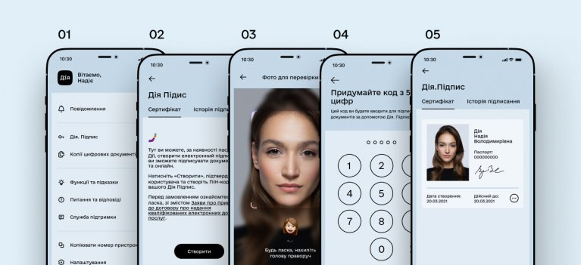
ЕЛЕКТРОННИЙ ПІДПИС

Slide 18
https://vstup.edbo.gov.ua
адреса електронного кабінету вступника
Подання документів для вступу до коледжу здійснюється через
створений електронний кабінет

Slide 19
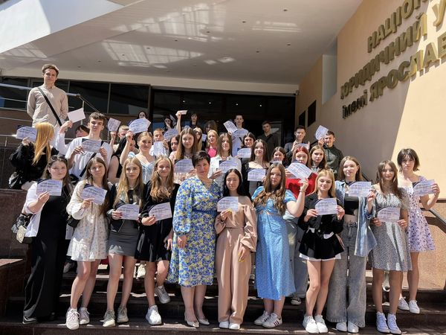
Вступні іспити
Історія України
Українська мова
Мотиваційний лист

Slide 20
Мотиваційний лист
Конкурсний відбір на навчання здійснюється на основі розгляду мотиваційних листів та вступних іспитів
Зверніть увагу !
На сайті коледжу (вкладка Вступникам) розміщено
ПОЛОЖЕННЯ
про рейтинговий розгляд мотиваційних листів вступників
до Відокремленого структурного підрозділу
«Полтавський фаховий коледж Національного юридичного університету
імені Ярослава Мудрого»

Slide 21
Здобувай освіту найвищої якості – вивчай право, захищай державу разом з нами!
Чекаємо за адресою:
м. Полтава, проспект Віталія Грицаєнка, 14
т. (0532) 56-01-42
т. Приймальної комісії +38 068 8969817
е-mail: nlucollege@nlu.edu.ua
сайт: http://plc.nlu.edu.ua/
Instagram: poltavalaw
Facebook: PoltavaCollegeNLU
Telegram: College|NLU

